Slide 1

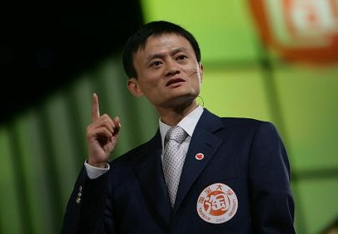
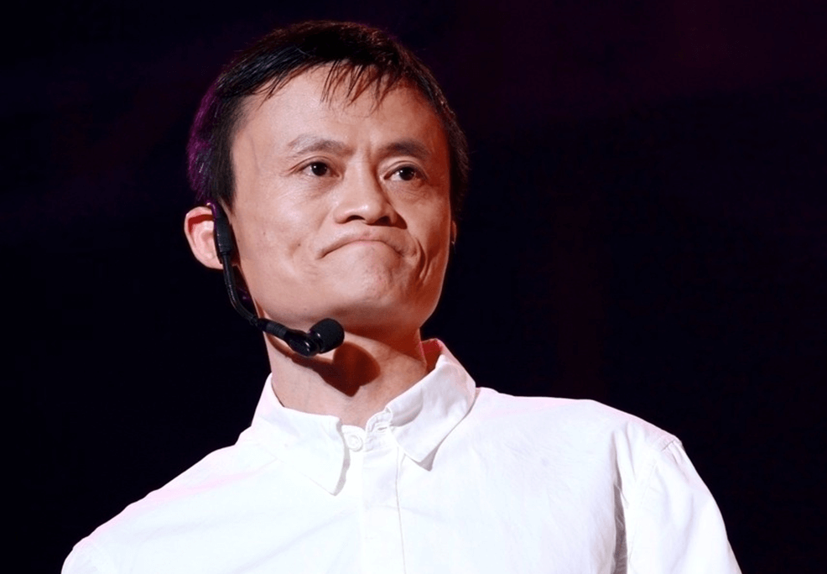
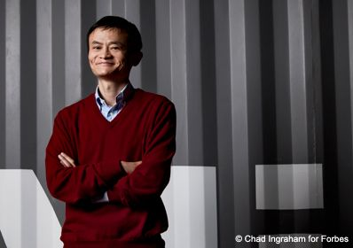
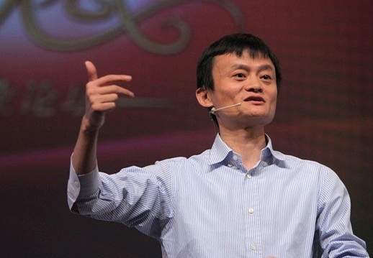
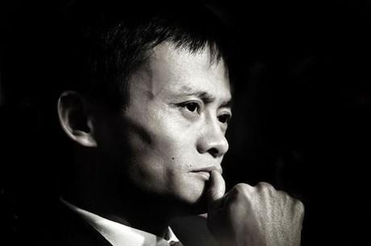
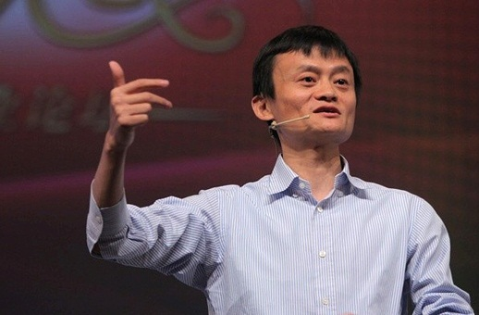



阿里
公司简介
旗下品牌
企业文化
战略方向
阿
里
巴
巴
追求卓越，永不停息
淘宝网
支付宝
天猫
淘宝网是亚太最大的网络零售商圈，致力打造全球领先网络零售商圈
为解决网络交易安全所设的 “第三方担保交易模式”为最受欢迎的交易保障系统
天猫原名“淘宝商城”，一个综合性购物网站。淘宝网全新打造的B2C交易商城

Slide 2
公司简介
阿里巴巴集团始于1999年创办的阿里巴巴网站，它是全球最大的B2B电子商务平台，目前已成为亚洲最大个人拍卖网站。阿里巴巴集团经营多元化的互联网业务，包括B2B国际贸易、网上零售和支付平台以及以数据为中心的云计算服务，致力为全球所有人创造便捷的网上交易渠道。阿里巴巴（www.alibaba.com）是全球著名的电子商务品牌，全球总部设在香港，中国区总部设在杭州，并在海外设立美国硅谷、伦敦等分支机构合资企业。阿里巴巴在大中华地区、印度、日本、韩国、欧洲和美国共设有70多个办事处。
目前阿里巴巴旗下拥有如下业务：阿里巴巴B2B、淘宝网、天猫、支付宝、口碑网、阿里云、中国雅虎、一淘网、中国万网、聚划算、CNZZ一达通

Slide 3
公司简介
1：作为全球电子商务的领头羊，阿里巴巴两次入选哈佛大学商学MBA案例
2：连续五次被美国权威财经杂志《福布斯》选为全球最佳B2B站点之一
3：全球著名的互联网流量监测网站对全球商务及贸易类网站进行排名调查，阿里巴巴网站排名首位
4：中国互联网络大赛组织委员会将阿里巴巴评为中国商务类优秀网站；获互联网周刊授予的中国百家优秀网站
5：21世纪中国百佳品牌网站评选委员会评选阿里巴巴为最佳贸易网
6： 著名的“世界经济论坛”将阿里巴巴CEO马云选为全球100位“未来领袖”之一
7：美国亚洲商业协会评选阿里巴巴CEO马云为该年度“商业领袖”，以表彰他在创新商业模式及帮助各国企业进入国际市场实现全球化方面的贡献。并曾多次应邀为全球著名高等学府麻省理工学院、沃顿商学院、哈佛大学讲学。被国内外媒体、硅谷和国外风险投资家誉为与Zgsyw，Yahoo， Amazon，eBay，AOL比肩的六大互联网商务流派代表之一
获奖及荣誉

Slide 4


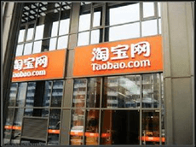
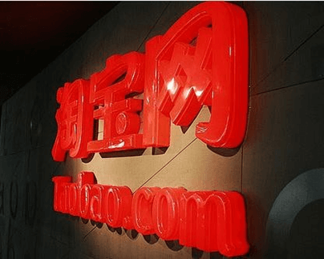
旗下品牌
淘宝网
淘宝网成立于2003年5月10日
由阿里巴巴集团投资创办
淘宝网目前业务跨越
C2C(Consumer to Consumer
消费者对消费者
B2C(Business-to-Consumer
商家对消费者
两大部分。淘宝网
——亚洲领先的个人网络购物市场
淘宝网
经过6年的发展，截至2009年底
淘宝拥有注册会员1.7亿，注册用户还在不断增长！据统计，淘宝网2009年的交易额为2083亿人民币2010年则高达4000亿元人民币
是亚洲最大的网络零售商圈

Slide 5




旗下品牌
天猫原名“淘宝商城”
是一个综合性购物网站
淘宝网全新打造的B2C
（Business-to-Consumer
商业零售）。其整合数千家品牌商生产商，为商家和消费者之间提供一站式解决方案
提供100%品质保证的商品
7天无理由退货的售后服务
以及购物积分返现等优质服务。
淘宝商城是亚洲最大购物网站淘宝网全新打造的B2C
天猫商城
2012年11月11日
天猫借光棍节大赚一笔
13小时卖100亿，
2012年11月11月，淘宝发起双十一狂欢节，天猫创下132亿
的销售额

Slide 6



旗下品牌
支付宝（alipay）
网络技术有限公司是国内领先的独立第三方支付平台
目前，支付宝作为独立支付平台向用户提供付款、提现、收款、转账担保交易、生活缴费、理财产品等基本服务相当于“电子钱包”的功能。支付宝于2004年12月独立为
浙江支付宝网络技术有限公司
是阿里巴巴集团的关联公司
支付宝公司于2010年12月宣布用户数突破5.5亿.2011年9月5日
支付宝收购安卡支付打算深度拓展跨境业务。2012年2月8日起
支付宝将关闭信用卡充值服务，但可继续使用信用卡付款
支付宝

Slide 7


企业文化
共享共担，平凡人做非凡事
乐于分享经验和知识，教学相长
以开放的心态听取他人意见；表达观点时，直言有讳
在工作中群策群力，拾遗补缺，不是自己份内的工作也不推诿
决策前充分发表意见，决策后坚决执行
有主人翁意识，积极参与，促进团队建设
迎接变化，勇于创新
对于行业和公司的变化,认真思考并充分理解,积极接受
对于变化对个人产生的影响,理性对待,充分沟通,诚意配合
面对变化,积极影响和带动同事
在工作中具备前瞻意识,不断尝试新方法,新思路
即使变化后产生了挫折和失败
也能重新调整,以更积极的心态拥抱下一次变化
三个代表
第一代表客户利益
第二代表员工利益
第三代表股东利益

Slide 8
战略方向
马云说未来几年阿里巴巴将会分成三块主要的业务第一块是平台战略，我们内部称为七家公司：七剑下天山阿里巴巴国外、阿里巴巴国内、一淘、淘宝、天猫、聚划算、云计算我们称为内部的七剑建立平台经济为所有的小企业建立一个机会的平台。
第二步是如何让那些诚信的网商富起来，需要用互联网的思想和互联网的技术去支撑整个社会未来金融体系的重建。
第三个阶段：数据，假如说数据不是用来分享，那就是一堆数字，一点意义都没有，在座的为了我们自己，也为了我们下一代的商人，我们必须去思考这些问题，并且从今天开始去努力你不要害怕失去什么，你要害怕的是你给了别人的东西是假的或者没有给别人东西，所以这是我们未来要发展的三个阶段平台、金融和数据。

Slide 9
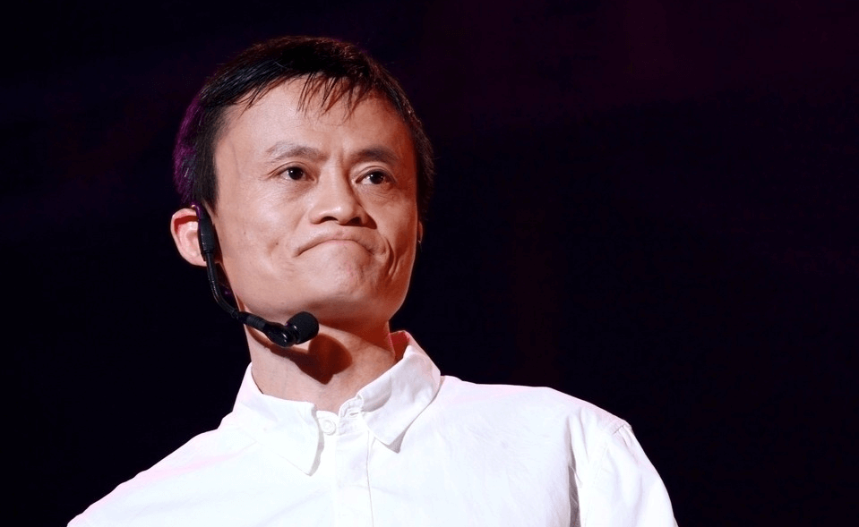

追求卓越，永不停息

